Slide 1
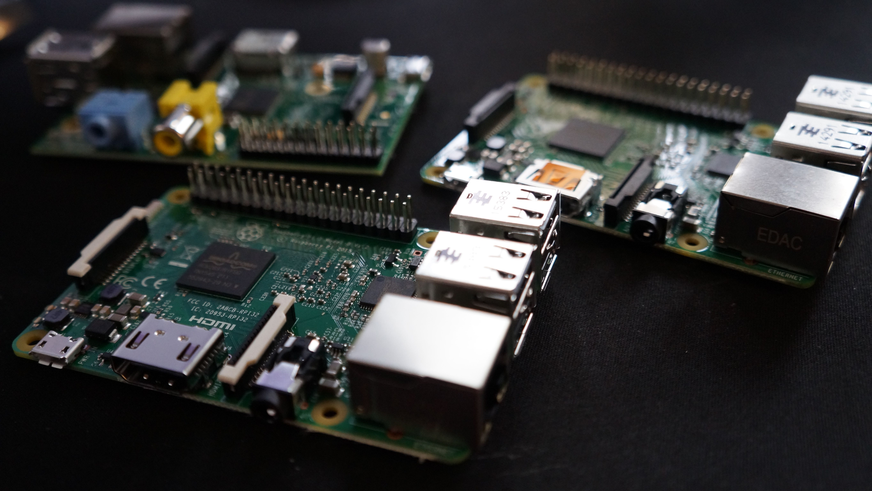
Projekt RPI Webinterface
Mathias Astner – Michael Larcher – Niklas Strasser
https://github.com/m-astner/flask_strasser_larcher_astner.git

Slide 2

Ziele
Einfache Website mit Flask
Auch im API Style verwendbar
Über Webinterface ansteuerbar:
GPIO Pins
LEDs
Temperatursensor
Zentrale Ansteuerung durch Dashboard

Slide 3
Nicht Ziele
Kritische Sicherheitslücken auf der Website

Slide 4
Arbeitsaufwand und Aufgabenverteilung
4 Doppelstunden
Aufgabenverteilung
Hardware, Software – Niklas Strasser
Hauptverantwortlicher Software – Michael Larcher
Software, Management – Mathias Astner

Slide 5
Meilensteine
1. Doppelstunde:
Setup, Installation und Recherche
Grundfunktionalität
2. Doppelstunde:
GPIO LED Ansteuerung (Mehrere Funktionen)
API Ansteuerung (Über URL)
Temperatursensor

Slide 6
Meilensteine
3. Doppelstunde:
Dashboard (Frontend)
Finalisierung
4. Doppelstunde:
Ausführliches Testen der Funktionen
Eventuelles Bugfixing und hinzufügen von zusätzlichen Features

